Slide 1
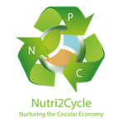
Igangværende og planlagte Nutri2Cycle
National Task Forces
På Københavns Universitet er vi i gang med forskellige studier for at vurdere miljøeffekterne af de nye teknologier
Præcisionstildelig af gylle
Næringsstofindholdet i gylle varierer fra tank til tank og endda indenfor det enkelte læs gylle der udbringes. En nær-infrarød sensor (NIRS) er ved at blive udviklet i Nutri2Cycle-projektet, der kan måle N-indholdet i gylle on-the-fly under udbringning i marken. Dette muliggør præcis tilførsel af gylle for at opfylde lovkravet og øge substitution af kvælstof i handelsgødning.
Vi bruger Daisy-modellen på markniveau til at simulere effekten på afgrødeudbytte og N-udvaskning, og en livscyklusanalyse (LCA) for at evaluere det samlede miljømæssige fodaftryk af denne teknologi.
Insektopdræt på restprodukter som en alternativ proteinkilde
Rosenkål og julesalat er populære grøntsager i Belgien og i hele EU. Imidlertid betragtes deres uspiselige rødder som et restprodukt, og de kan ikke godkendes som husdyrfoder. Det testes nu, om sådanne restprodukter kan tjene som insektfoder og dermed indirekte proteinkilde til brug som husdyrfoder eller til fødevarer. En LCA skal evaluere de miljømæssige fordele ved metoden.
Danmark
Find mere info
Biorefine Cluster
@Bioref_cluster
#Nutri2Cycle
www.nutri2cycle.eu
Lars Stoumann Jensen
lsj@plen.ku.dk
Nutri2Cycle
MEDLEM
Mod et europæisk landbrug med mere effektiv udnyttelse af kulstof og næringsstoffer
AF
www.biorefine.eu

Slide 2
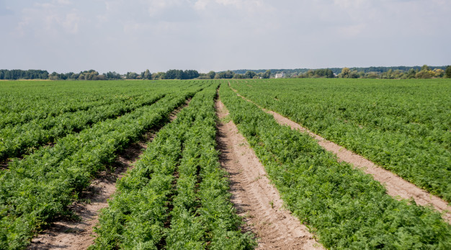
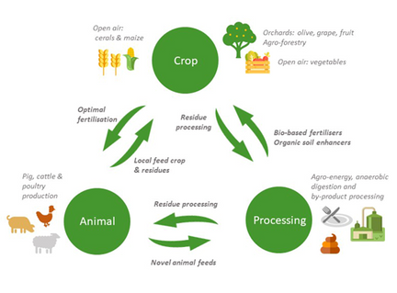
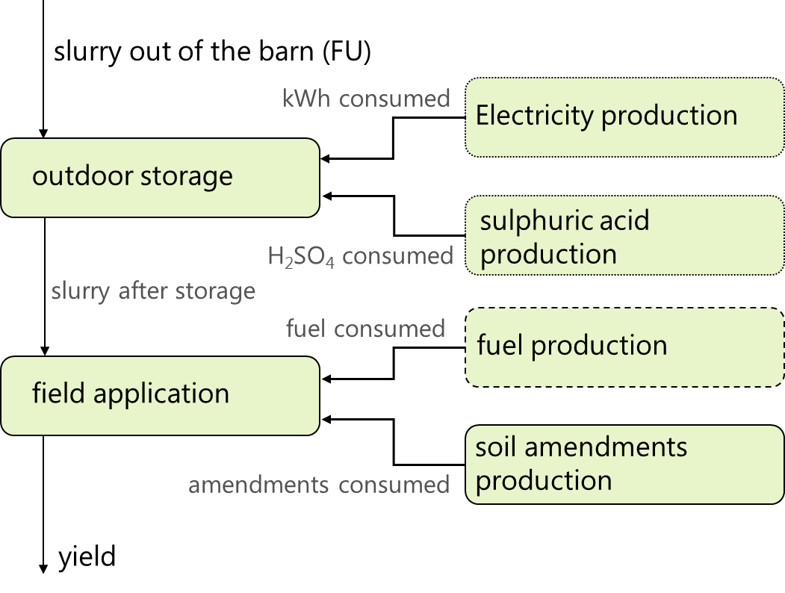
Mission og mål i Nutri2Cycle
EU projektet Nutri2Cycle har til formål at forske i hvordan vi opnår mere lukkede og effektive kulstof (C), kvælstof (N) og fosfor (P) kredsløb i fødevareproduktio-nen ved at skabe bedre kobling mellem planteavl og husdyrprodution gennem recirkulering af restprodukter
OM projeKtET
Europæisk landbrug er fortsat karakteriseret ved et relativt højt bidrag til udledning af drivhus-gasser og en ikke optimal udnyttelse af plantenæringsstoffer og kulstof i restprodukter fra by og land.
Projektet vil vurdere de nuværende kvælstof, fosfor og kulstof strømme på forskellige bedriftstyper i Europa, hvordan eksisterende og nye teknologier kan forbedre deres udnyttelse og hvilke effekter det vil have på miljøet.
Nutri2Cycle løber fra 2018 til 2022
NATIONAL TASK FORCES
I alle Nutri2Cycle partner lande har vi etableret nationale vidensdelings-grupper (national task forces, NTF)
I Danmark er det sket i samarbejde med SEGES Plante-Innovation
Projektet vil:
Opgøre eksisterende N-P-C strømme
Udvikle, teste og validere innovative teknologier lokalt (prototype/ demo)
Gennemføre strategiske scenarieanalyser af teknologiernes potentielle effekt i Europa
Gylleforsuring
Ved at tilsætte svovlsyre til husdyrgylle enten i stald eller lager, tilbageholdes gylles ammoniun-N. Det er et effektiv virkemiddel til reduktion af N-tab både under opbevaring og ved anvendelse i marken.
Københavns Universitet undersøger miljøpåvirkningen af gylleforsuring ved hjælp af Daisy-modellen og livscyklus-analyse (LCA). Vores modelsimuleringer viser, at forsuring reducerer ammoniak-fordampning væsentligt under udbring-ning (med 70%).
Forsuret gylle kan øge nitrat udvaskningen ganske lidt (ca. 7%) afhængig af om den ekstra ammoniak der tilbageholdes modregnes i handels-gødningstildelingen eller ej, men har ingen anden negativ indvirkning på miljøemissionerne.
Forsuret gylle giver lige så høje afgrødeudbytter som almindelig gylle, og kan endda give en lille forbedring af proteinindholdet i korn.
Slurry acidification
NUTRI2CYCLE bringer en række ledende eksperter fra 19 organisationer i 12 EU lande sammen indenfor næringstof- recirkulering. Københavns Universitet, Inst. Plante- & Miljøvidenskab er partner.
System description: Boxes indicate activities. Arrows indicate exchanges. Dotted lines (…) are valid in the acidification scenario. FU = functional unit

